Slide 1




АКСЕЛЕРАТОР ПГУ «НЕЙРОБУМ»
«Life Abroad»

Slide 2

АКТУАЛЬНОСТЬ ПРОЕКТА
Потребность в эффективных и интерактивных методах изучения языка: Многие люди хотят изучать английский язык, но традиционные методы, такие как учебники и занятия в классе, могут быть скучными и неэффективными. Игровое приложение предлагает новый подход, который делает процесс обучения более интерактивным, увлекательным и эффективным.
Удобство использования мобильных приложений: Мобильные устройства стали неотъемлемой частью нашей повседневной жизни. По данным Statista, в 2024 году ожидается, что число мобильных пользователей достигнет 7,1 миллиарда человек. Это означает, что большинство людей имеют доступ к мобильным приложениям, что делает игровое приложение для изучения английского языка легко доступным и удобным для использования в любое время и в любом месте.
Тренд обучения с использованием технологий: В последние годы наблюдается рост интереса к обучению с использованием технологий, таких как мобильные приложения и онлайн-платформы. Это связано с возрастанием числа людей, предпочитающих самостоятельное обучение и доступ к образованию в любое время. Игровое приложение для изучения английского языка соответствует этому тренду, предлагая гибкость и индивидуальный подход к обучению.

Slide 3

ЦЕЛЕВАЯ АУДИТОРИЯ ПРОЕКТА
Преимущественно люди от 14 лет заинтересованные в изучении английского языка
Со стабильным заработком
Пол не важен

Slide 4

КЛЮЧЕВАЯ ПРОБЛЕМА
Отсутствие интерактивности и вовлеченности: Если приложение не предлагает достаточно интерактивных и увлекательных заданий и игр, пользователи могут быстро потерять интерес и мотивацию для продолжения обучения. Недостаток вовлеченности может привести к низкой степени усвоения материала и отсутствию прогресса.

Slide 5

ЦЕННОСТНОЕ ПРЕДЛОЖЕНИЕ
Люди могут изучать английский язык не выходя из дома. Так же это намного дешевле и увлекательней занятий с репетитором!

Slide 6

ПРЕДЛАГАЕМОЕ РЕШЕНИЕ И
ОСНОВНОЙ ФУНКЦИОНАЛ
Интерактивные и увлекательные задания: Приложение может предлагать разнообразные интерактивные задания, которые будут вызывать интерес и вовлеченность пользователей. Можно использовать игры, головоломки, соревнования и другие форматы, которые помогут пользователям не только учиться, но и получать удовольствие от процесса.

Slide 7

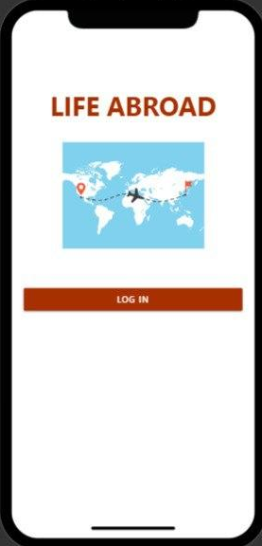
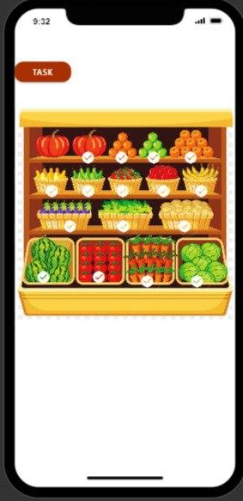
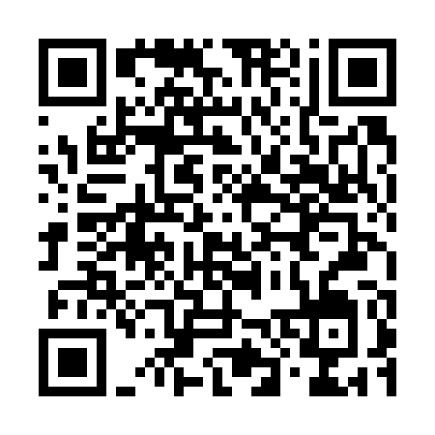
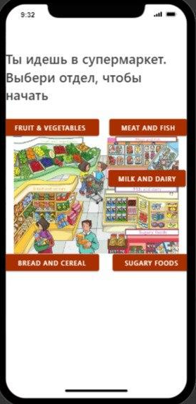
НАШ ПРОТОТИП
*Ссылка на прототип
https://previewer.adalo.com/8937652e-826a-403a-8e83-84b65f061825

Slide 8
БИЗНЕС-МОДЕЛЬ ПРОЕКТА
2. Проблема и существующие альтернативы
4. Решение
3. Уникальная ценность
9. Скрытое преимущество
….
1. Сегмент потребителей
Важно предоставить пользователям возможность получать поддержку и помощь в случае возникновения проблем или вопросов. Это может быть реализовано путем предоставления чатов с преподавателями и носителями языка, форумов для общения с другими пользователями и функции обратной связи, чтобы пользователи могли отправлять свои вопросы и предложения разработчикам приложения.
Персонализированный подход; интерактивность; доступность; мониторинг и отслеживание прогресса; разнообразные ресурсы
Индивидуальный подход,гибкость и доступность,автоматизированная оценка и отслеживание прогресса,интерактивность и разнообразие учебных материалов
Взрослые; студенты; школьники; путешественники; начинающие; работники международных компаний и т.д.
Большинство людей не имеют доступа к носителям языка или курсам в реальном времени. Они ищут эффективные и удобные способы изучения языка, которые не требуют больших временных и финансовых затрат.
8. Ключевые метрики
5. Каналы распространения
Альтернативные приложения/ традиционные занятия с репетитором
Активность пользователей; прогресс пользователя; уровень усвоения материала; удовлетворенность пользователей;
Реклама в социальных сетях, рассылка в тематических чат ботах, "сарафанное радио”
7. Структура расходов
6. Потоки доходов
Затраты на :
разработку, дизайн и программирование приложения, а также на его обновление и поддержку.
изучение и подбор материалов для приложения, например, учебных упражнений, тестов и видеоматериалов.
серверное оборудование, облачные сервисы и хостинг приложения, чтобы обеспечить его работу и доступность для пользователей.
продвижение приложения и привлечение новых пользователей, включая рекламные кампании в интернете, участие на конференциях и промоушн-акции
Подписки: Пользователи могут платить ежемесячную или годовую подписку, чтобы получить полный доступ ко всем функциям и контенту приложения.

Slide 9

ФИНАНСОВЫЕ ПОКАЗАТЕЛИ ПРОЕКТА
себестоимость разработки 400.000₽
точка окупаемости 4 месяца
потенциальная прибыль 3.805.500 ₽

Slide 10









НАША КОМАНДА
ИРИНА
ЛЕВ
ЛИЗА
ВЕРА
НАСТЯ
АЛЬМИРА
КАТЯ
ДИАНА

Slide 11


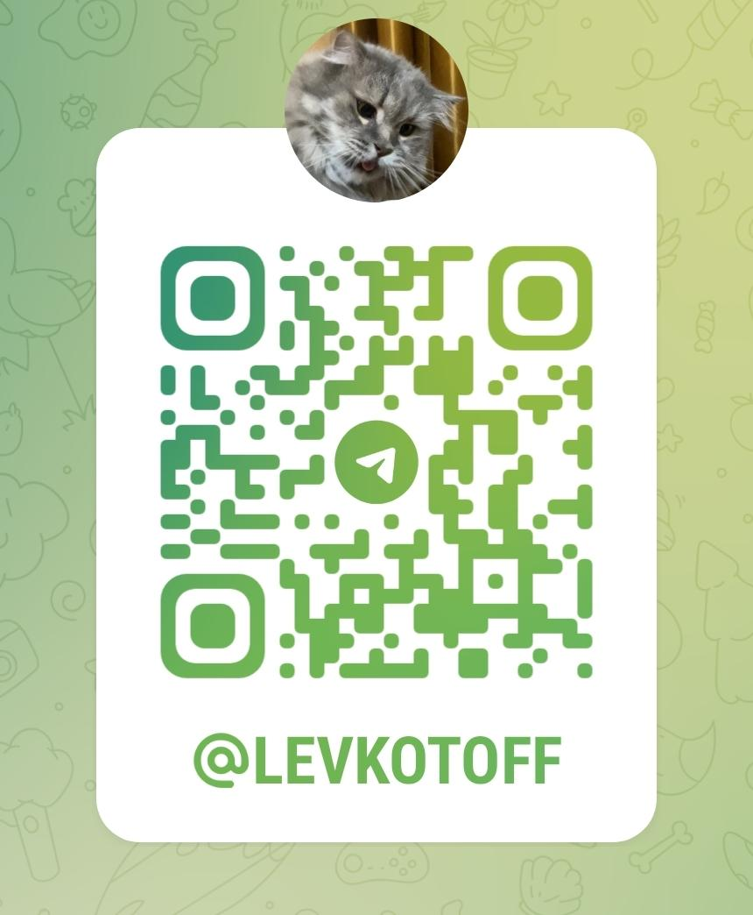












































Контакты чтобы с нами связаться
+79283734540 ЛЕВ
Будем на связи!

